Slide 1
診断スタック
2023/10/10
FNST
IV1

Slide 2
目録
診断スタックoverview
DCM紹介
DEM紹介
CANTP紹介
CDD構成
Vectorコード
Notes:
診断スタック紹介

Slide 3
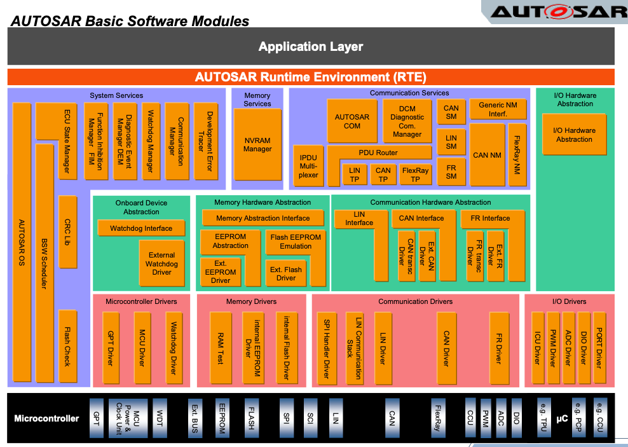
診断スタックoverview
パス：DEM/SWC -> DCM -> PDUR -> CANTP -> CANIF -> CAN
* DEM、DCM、CAN TPは診断に関するコアモジュールである（必要）

Slide 4
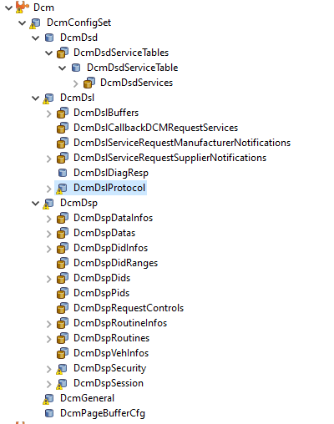
DCM(主にUDS向け)
DCMは3つの部分から構成されています
1. DSDの構成：
DSDはUDSサービステーブルを含む
2. DSLの構成：
1)診断要求と応答のbuffer構成
2)UDSプロトコルパラメータの構成
3. DSPの構成：
特定のサービスに関連する構成を含む(サービス 22/31/27/10 の構成、データの長さなど)
->CMUのUDS

Slide 5
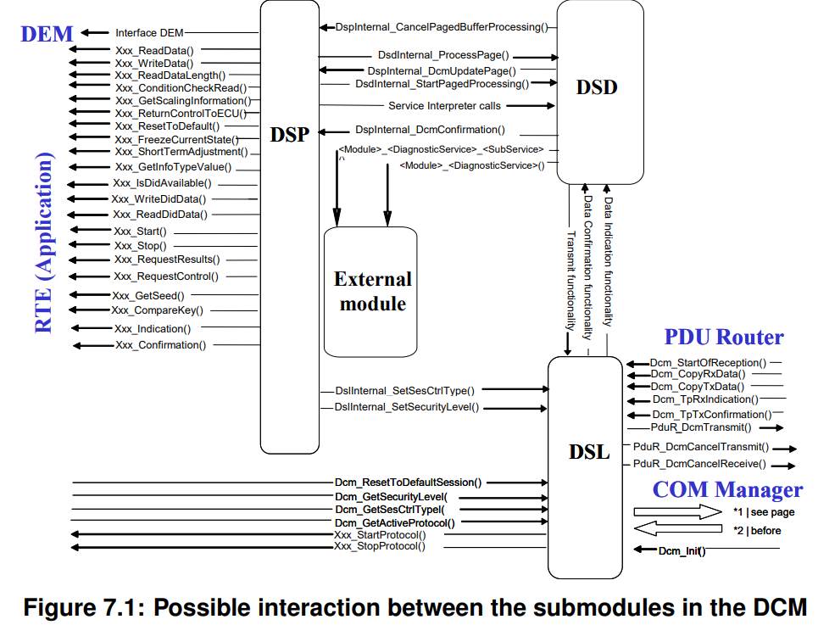
DCM-DSL
→診断要求と診断応答機能
1）3E サービスの実現
2）ECUのsessionとsecurity levelを取得する（API: Dcm_GetSecurityLevel）
3）セッションレイヤ管理（S3 server timer timeout, API:Dcm_ResetToDefaultSession ）
4）異なる診断プロトコルを処理し、異なるサービステーブルからOBDおよびUDSプロトコルへのマッピングを実現する
5）NRC 78 を実装するための処理を担当する（P2とP2Star パラメータ）
6）DSDからの診断応答をPdurに転送し、Pdurからの診断要求をDSDに転送する

Slide 6
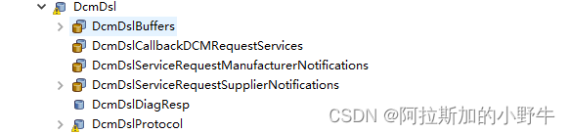
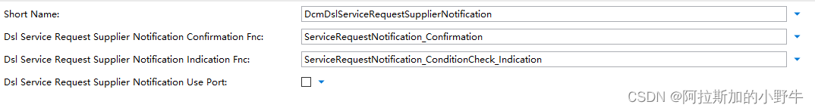
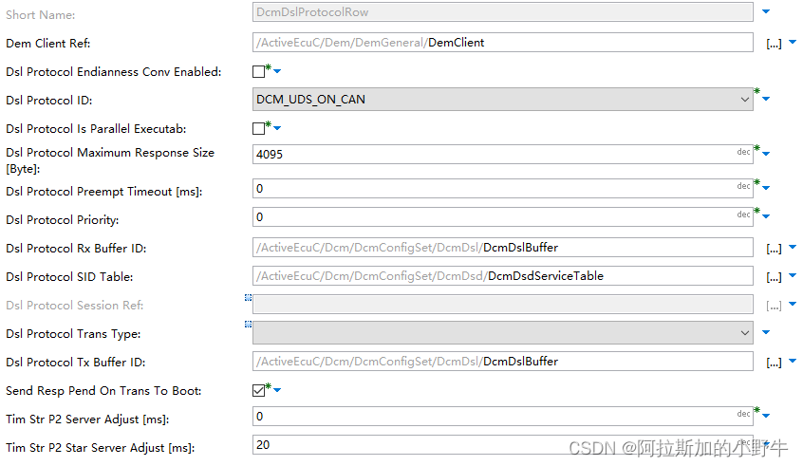
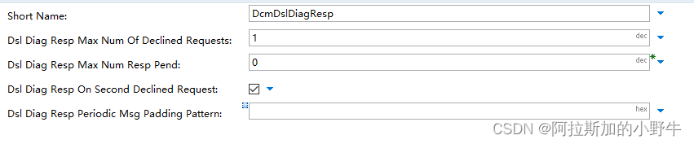
DCM-DSL配置
Dslのbuffersize
Protocolを変わる時に使う、一般的に使わない
DCMに入る前に、この関数でdataをチェックする
→NRC22、応答抑制
NRC78に関するパラメータ
MaxNumRespPend: NRC78の最大値になると、NRC10を送信する
SecondDeclinedRequest:NRC21、一般的に使わない
DemClientRef:demclientを選択する、demが必要かもしれない
DcmDslProtocolID:protocolのタイプ
DcmDslProtocolMaximumResponseSize:一般的に、dslbufferと同じ
RxBufferID・TxBufferRef:dslbufferと同じ
SendRespPendOnTransToBoot:SPSに入る時に、NRC78を送信するかどうか
ServerAdjust:delaytime、(P2Time - TimStrP2ServerAdjust)(P2*Time - TimStrP2ServerAdjust)

Slide 7
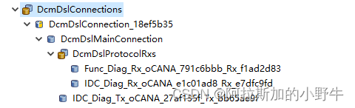
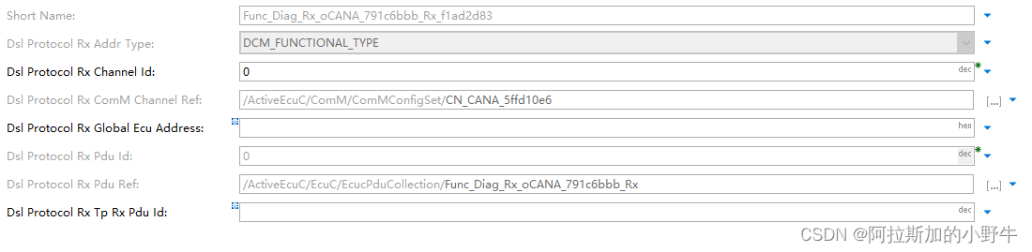
DCM-DSL配置
送信受信のpduを選択する
(一般的に、dbcを導入した後、チェックのみで、設定は不要)
DcmDslProtocolRxAddrType: functionかphysicalか
PduId:tx・rxのpduを選択する
COMMチャンネル:COMMが必要

Slide 8
DCM-DSD
→有効性をチェック
1) 診断要求の有効性をチェックする（sessionとsecurity levelが診断要求サービスと一致するかどうか）
2) 正応答抑制の処理(例えば、11 81は正応答がない)
3) 診断要求サービスがサポートされているかどうかをチェックする（検索サービステーブル、サービスがサポートできないと、NRC 0x11）
4) DSPからの応答を収集してDSLサブモジュールに転送する

Slide 9
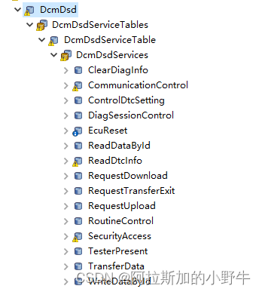
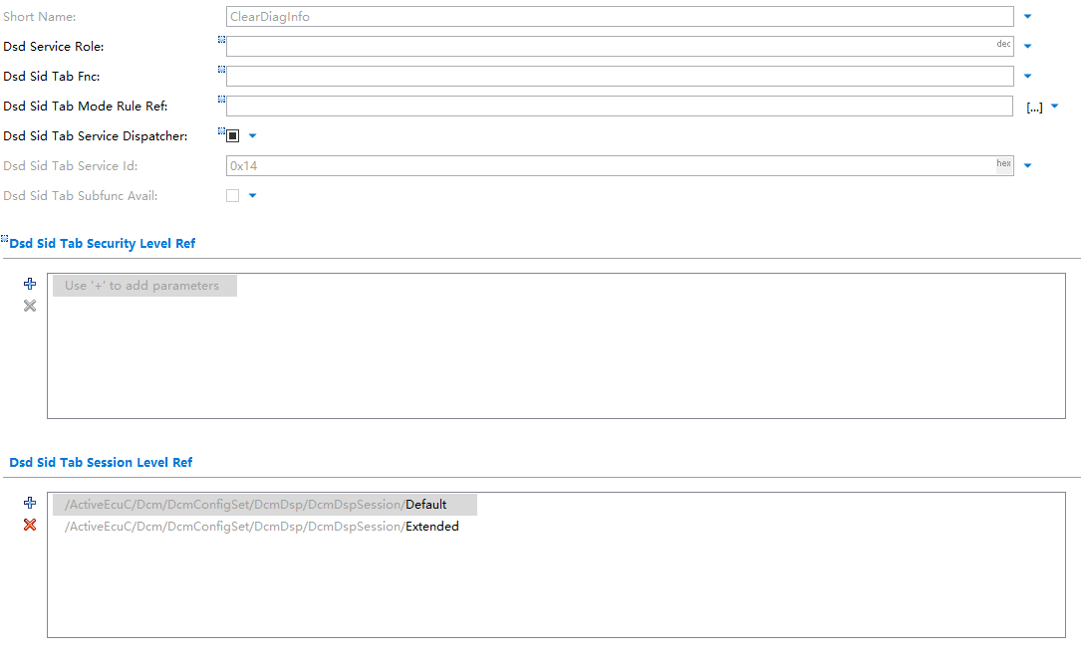
DCM-DSD配置
1)サービスを選択する
2)sessionとsecurity levelを配置する
(CDDを導入した後で、チェックのみで、設定は不要)

Slide 10
DCM-DSP
→応答メッセージを組み合わせる
DSPはDSDモジュールからの要求を受信し、検査を実行した後、特定のアクションを実行する。そして、DEMとSWCのデータを収集した後、応答メッセージを組み合わせて、DSDモジュールに送信する。
1)メッセージフォーマットをチェックする（sub-functionをチェックして、サポートできないと、NRC 0x12）
2)特定サービスの処理(例えば、サービス0x19 や0x 10)、処理後、レスポンスメッセージを組み合わせる

Slide 11
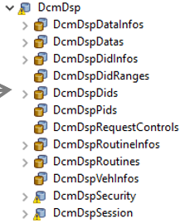
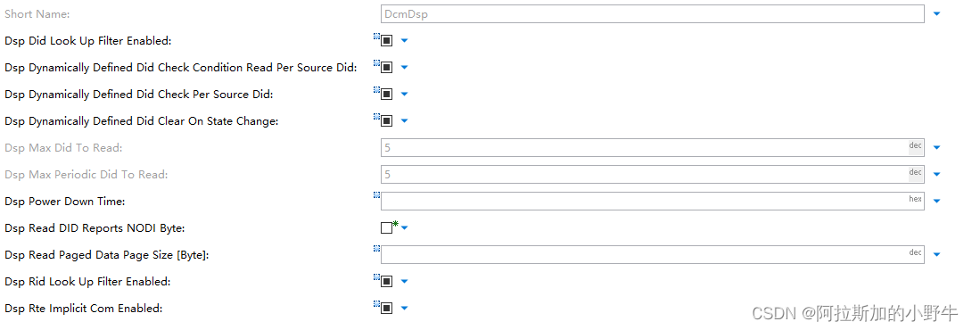
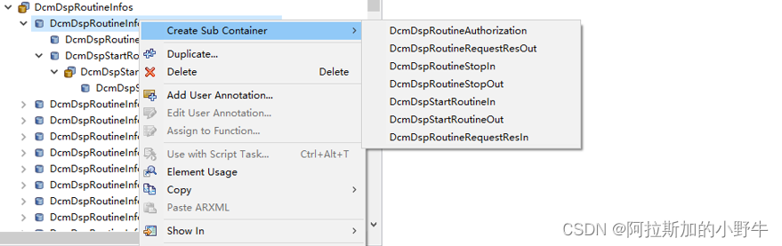
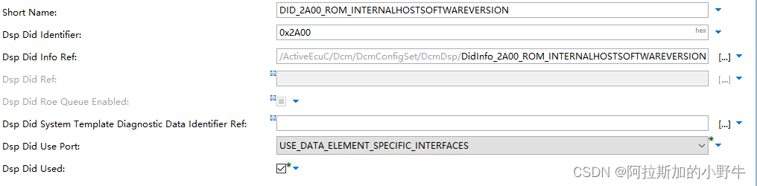
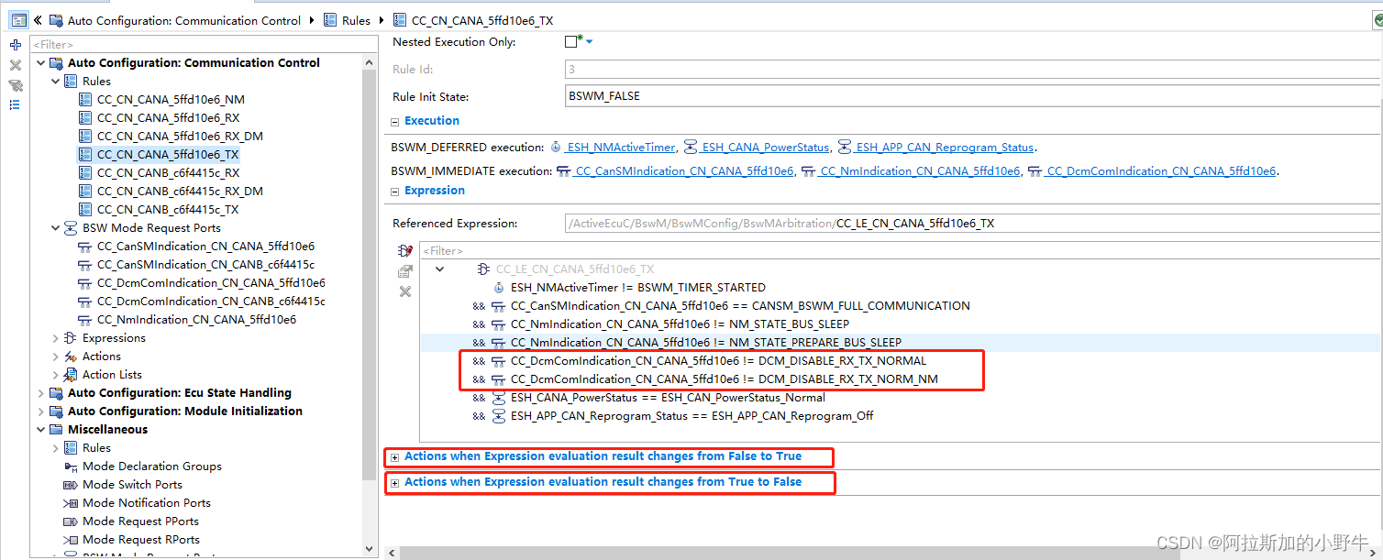
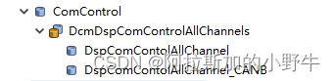
DCM-DSP配置
22/2Aサービスで、didを読む最大値
22/31/27/10などを配置する
(CDDを導入した後で、チェックのみで、設定は不要)
28サービスをサポートすると、BSWMを通して、COMモードをコントロールする
85サービスに関する配置

Slide 12
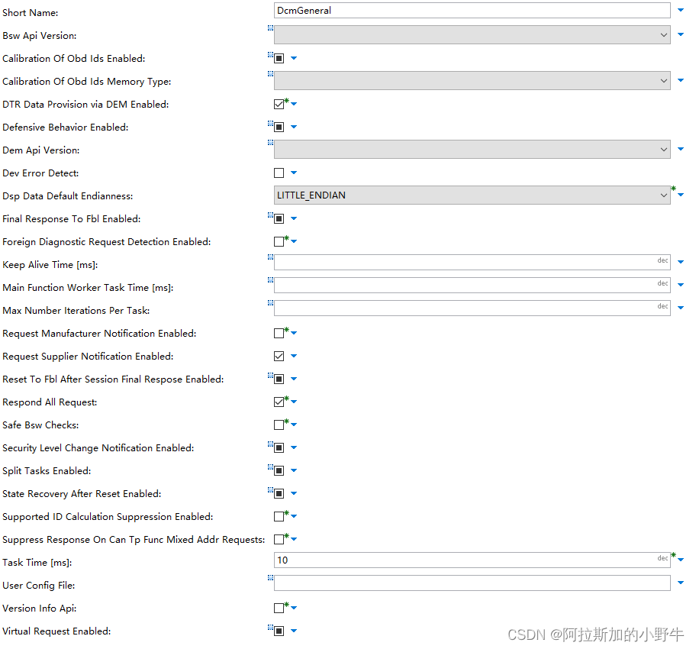
DCM-general配置
DspDataDefaultEndianness:Little・big
RequestSupplierNotificationEnabled:dslでの関数
FinalResponseToFblEnabled:返信はSPSかapplかを確認必要
他のパラメータはマニュアルを参照してください。

Slide 13
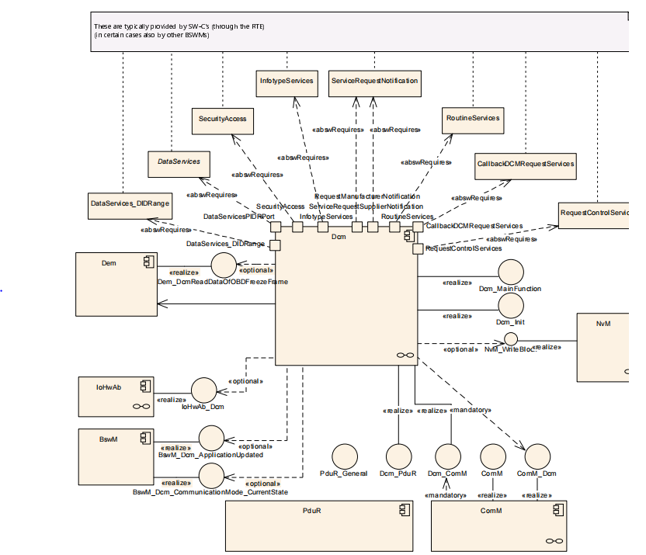
DCM-関連モジュール
1.ComM：Dcmモジュールは通信の「アクティブ」状態と「非アクティブ」状態を指示することができる(サービス0x28) 必要
2.Bswm：通信方式をコントロール(SPSから制御までに変わる初期化)
3.DEM：DTCに関する情報(サービス0x14、サービス19) 必要
4.PDUR：メッセージの転送 必要
5.Nvm：eepに保存する情報があるかもしれない、optional
6.APPL：メッセージの組み合わせ、機能の実現(サービス0x27、0x22など)

Slide 14
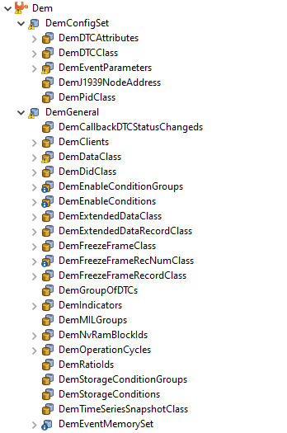
DEM(主にDTC向け)
1.DTC関連サービスの処理を担当
（UDSでは0x19/0x14サービスであるが、応答メッセージはDCMが送信する）
2.障害（APP層/BSWモジュール）を検出すると、DEMモジュールに「診断イベント」の処理と保存を通知する
->OBDMのDTC Monitor(障害を検出すると、failcounterは始める)
3.障害が確認された場合は、NVMが提供するインタフェースを呼び出してEEPを保存し、アプリケーション層に障害表示を通知します
->OBDのFreezeframe、INV

Slide 15
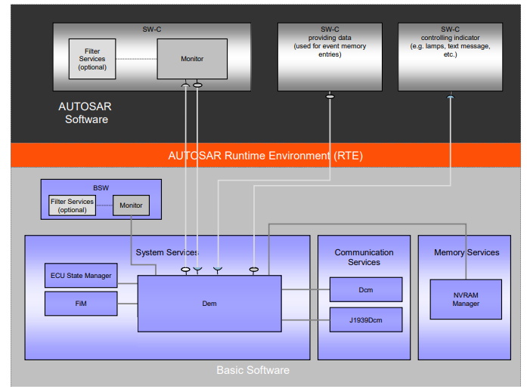
DEM-関連モジュール
1.SWC：
障害監視関数を呼び出して、DEMに転送する（IF：Dem_SetEventStatus。状態はFail、pass、prefail、prepass、Nottestがある）
DEMは構成されたdebounce方式をして、結果に基づいてEEPへの障害の追加とFIMを決定する(OBDのfailcounter→FF→dgfs)
2.BSW：
障害監視関数を呼び出して、DEMに転送する
（IF：Dem_ReportErrorStatus)
debounceがない。
3.ECUM：初期化
4.FIM：一部分のSWCの機能を抑制する(dgfsのような)
5.NVM：snapshot、extendeddata(1906、1904)

Slide 16
DEM-パラメータ
Extended：このデータはDTCの状態Pendingが0から1に設定されると、不揮発性メモリセル（EEPROM）に一緒に保存される。例えば、
1)Fault Detection Counter: エラーが検出されたカウント
2)Aging Counter: 連続するOperation Cycleがエラーを検出しなかったカウント（DTCがpassed）→ obdのhealing cycle(40times)と同じ
19 06
Freeze Frame: 障害発生時の状況を記録し（SnapShot：いくつかの列のDIDからなる）、DTC状態Confirmedが0から1に設定されている場合に、snapShotを記録する
例えば、環境温度、ECU電圧などを保存して、後続の車両故障解析ができる
19 04

Slide 17
DEM-診断イベント
例：SWCでKL30電圧が過電圧するかどうか監視
1.診断イベントにおける検出電圧が正常値の上限を超えているかどうか
2.FiM_GetFunctionPermissionをコール
機能が抑制されているかどうかを判断する（KL30の電圧過電圧を診断機能）
3.抑制されていない
1)正常値の上限を超えている
Dem_SetEventStatus(EventID, DEM_EVENT_STATUS_PREFAILED)
2)正常値の上限を超えていない
Dem_SetEventStatus(EventID, DEM_EVENT_STATUS_PREPASSED)
インタフェースは診断イベントと状態をDEMに報告して、DTCstatusのprocessを実行する
4.抑制されている
DTCに関する処理できない

Slide 18
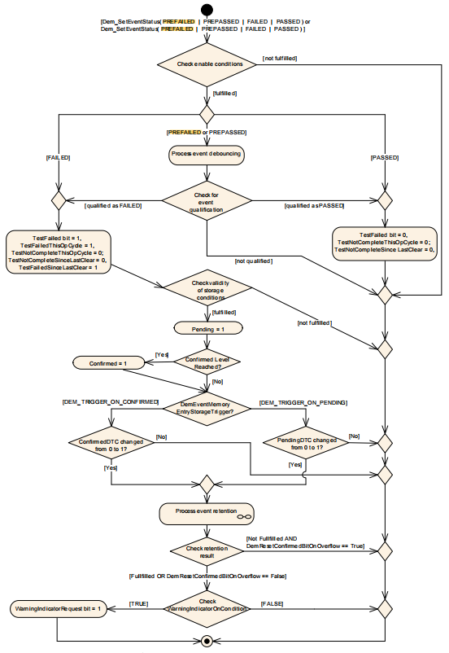
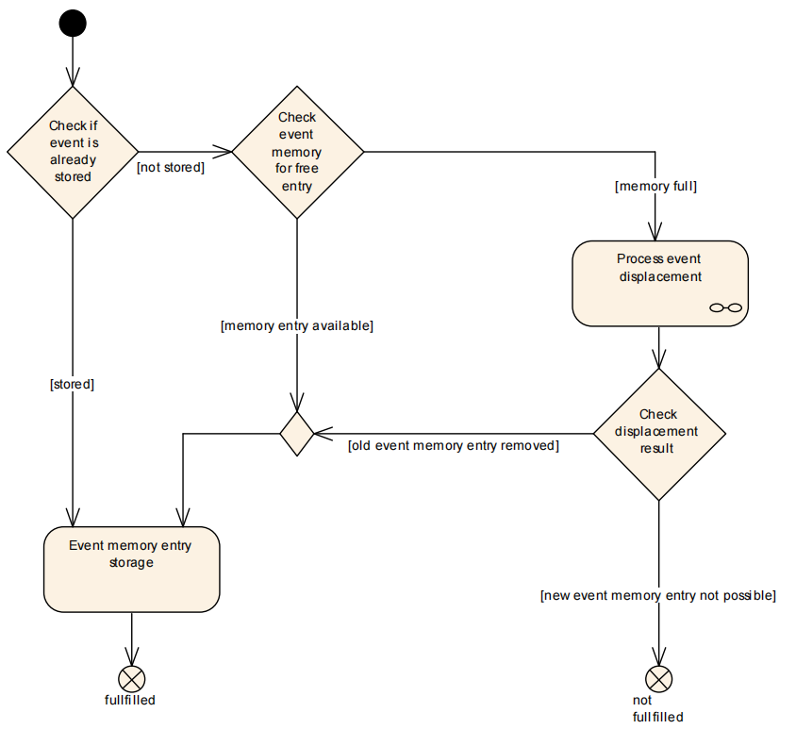
DEM-Process
DTCstatus：
eventの状態
→
eventのdecounce
→
DTCstatusの確認
EEP保存
(obdｍ：FFのような保存方式)
EventDisplacementStrategyが配置

Slide 19
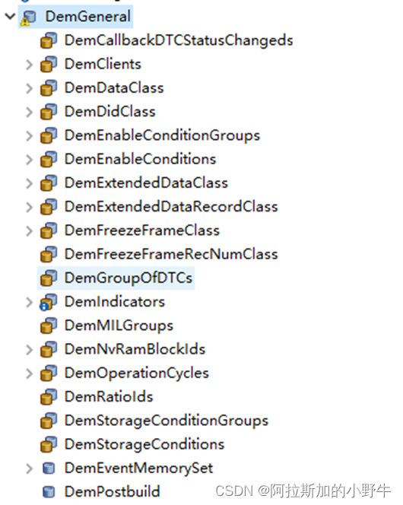
DEM-general配置
DemClient:dcmで選択する
Dataclass・extend・freezeframe:1906・1904に関する
DemEnableCondition:DTCのenable条件
DemGroupDTCs:14サービスに関する、clearallかcleargroupか
Indicator・MILGroup:obdに関する
DemNvRamBlockId:eepに関するパラメータ
DemOperationCycle:ignition・demなどのタイプ
他のパラメータはマニュアルを参照してください。

Slide 20
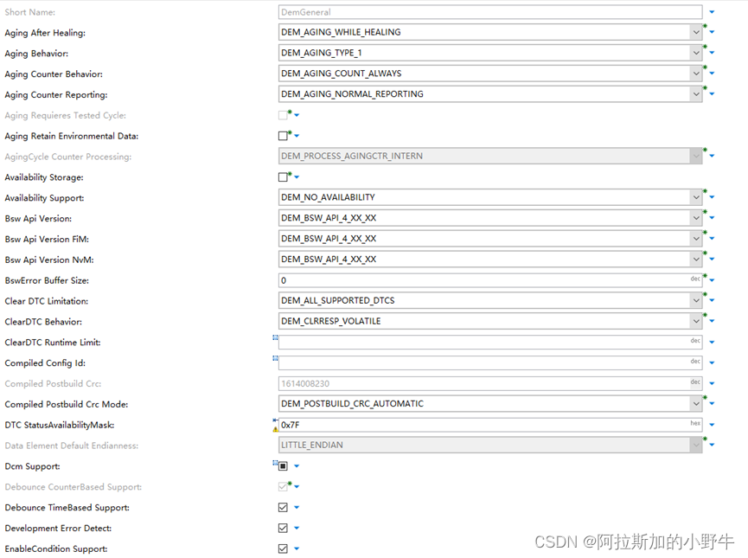
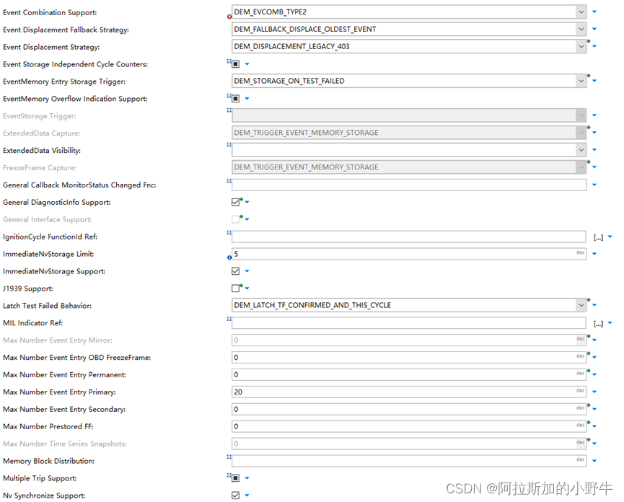
DEM-general配置
主に、aging、FFのstragey、DTCstatusに関するパラメータ
パラメータが多いので、マニュアルを参照してください。

Slide 21
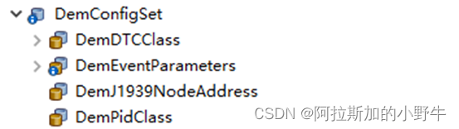
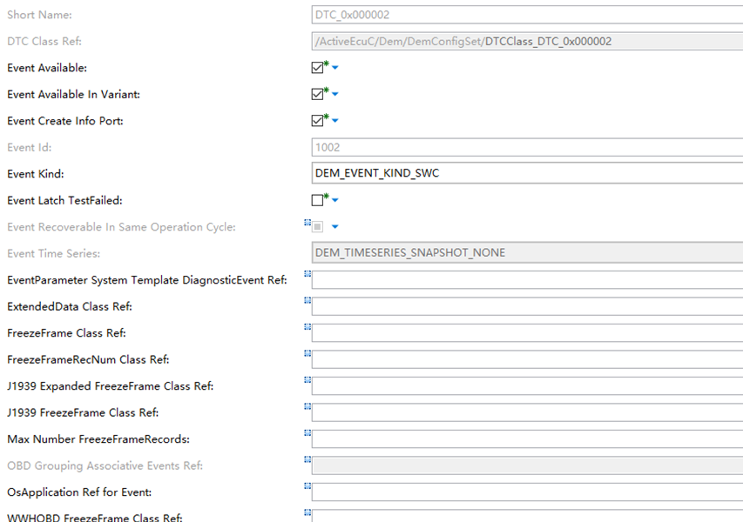
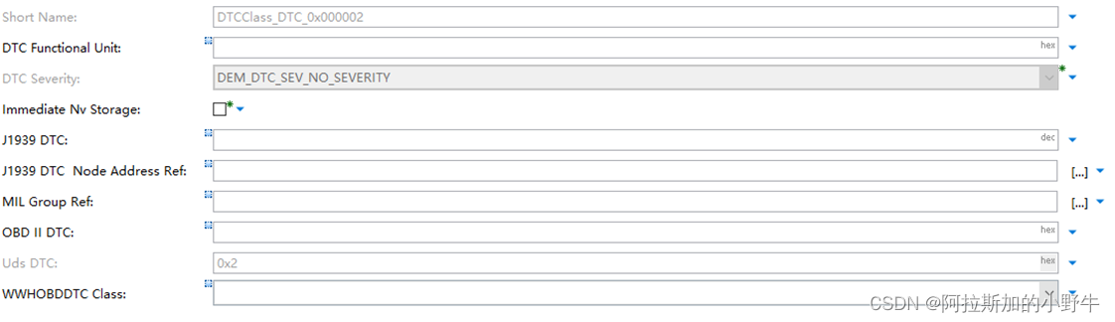
DEM-DTC配置
DemDTCClassRef:DTCと関連する
Extend・freezeframe:dataclassを選択する
(CDDを導入した後で、チェックのみで、設定は不要)

Slide 22
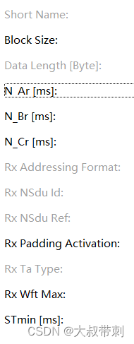
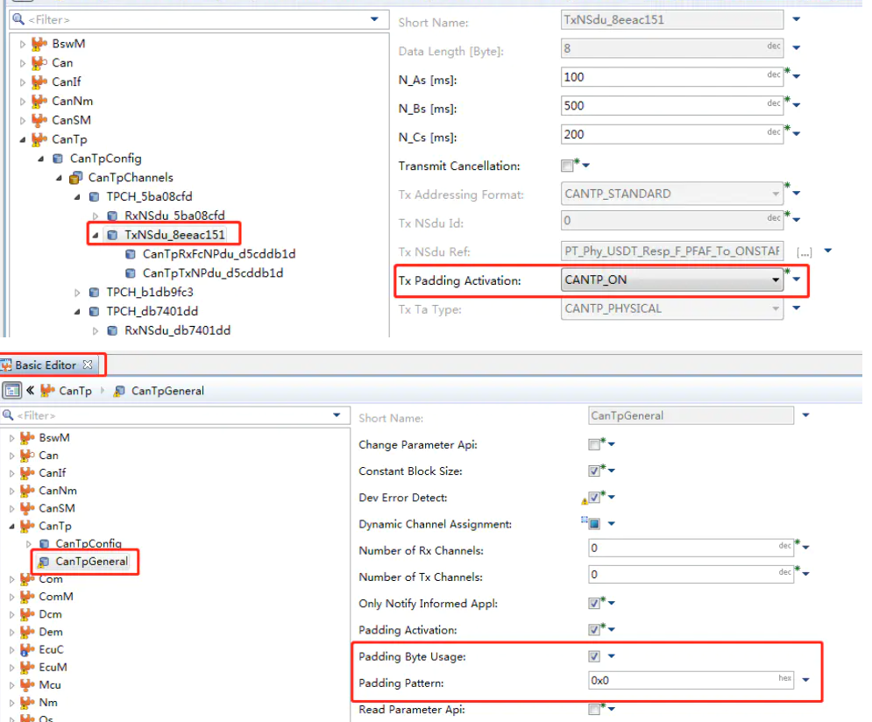
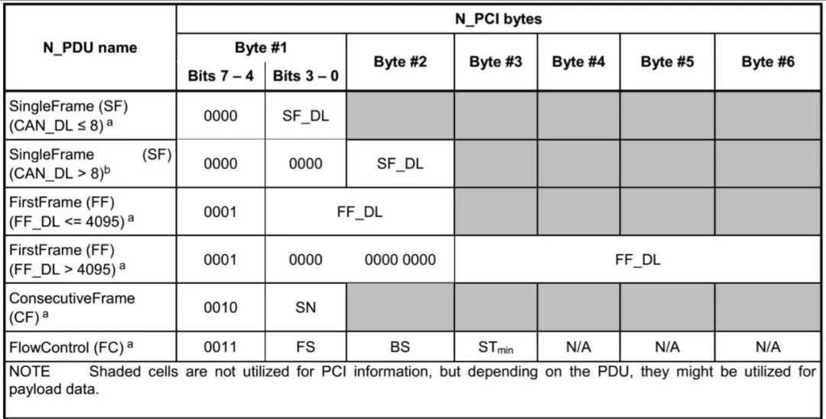
CANTP-診断CAN
1.パッケージ解除とグループ化、マルチフレームの送信
2.構成するには：機能アドレッシング、パディングビット、DLC
3.ネットワーク層時間N_AS/N_BS/N_CS/
N_AR/N_BR/N_CR/
STmin(Timeout parameters)

Slide 23
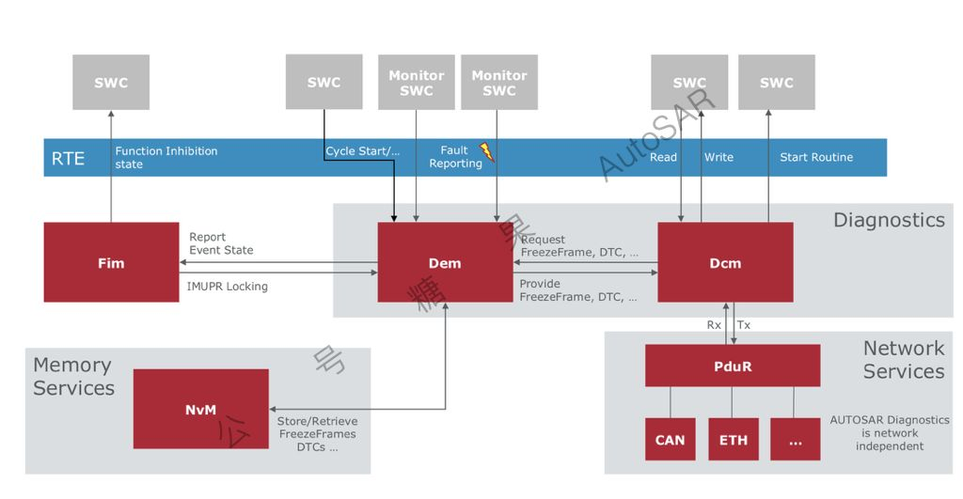
診断スタック構成プロセス
1、DID、RID、UDS、DTCなどを選別し、CDDを作成する（主にECU基本パラメータ、UDSサービス、DID/RID、DTCを配置する）
2、CDDをインポートし、インポート後のエラーを適切に修正し、DEM対応NVブロックを関連付ける
3、APPロジック（例えばDID内のメッセージの内容、DTCイベントの算出など）

Slide 24
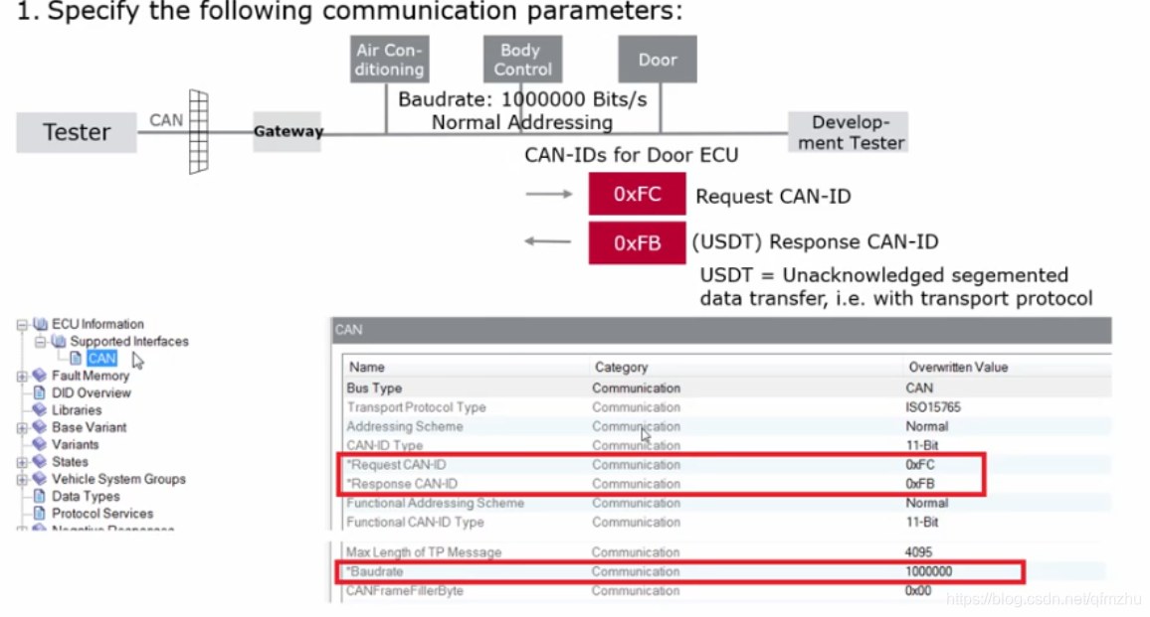
CDD構成（CANdela 必要）
1. CANIDとボーレート、およびCANTP時間パラメータなど

Slide 25
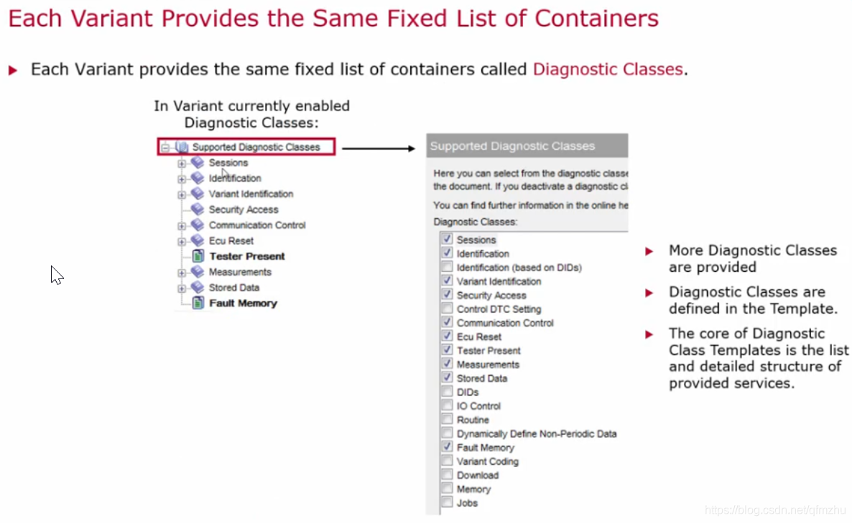
CDD構成
2. UDSサービスの構成
->必要なUDSサービスの選択

Slide 26
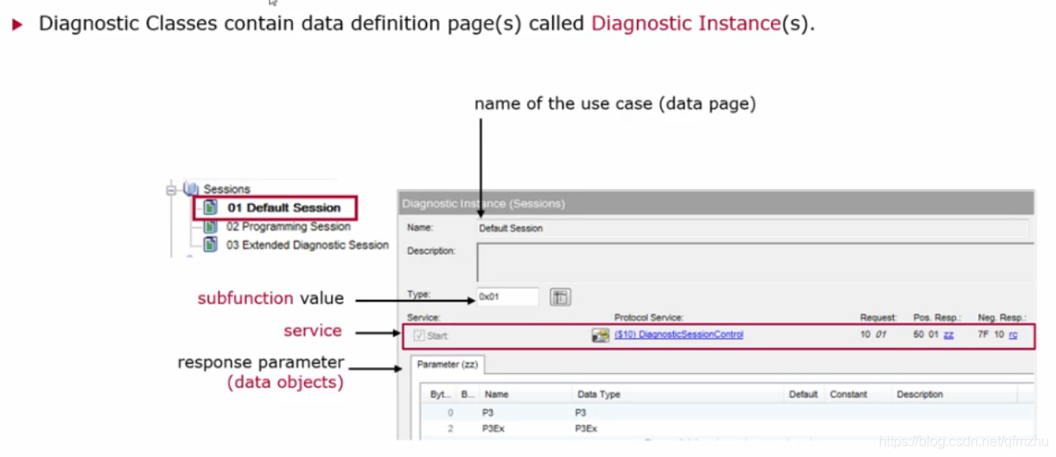
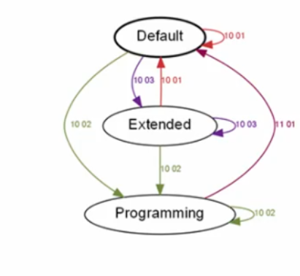
CDD構成
2. UDSサービスの構成_例えばサービス10
->構成10の返信とフローチャート

Slide 27
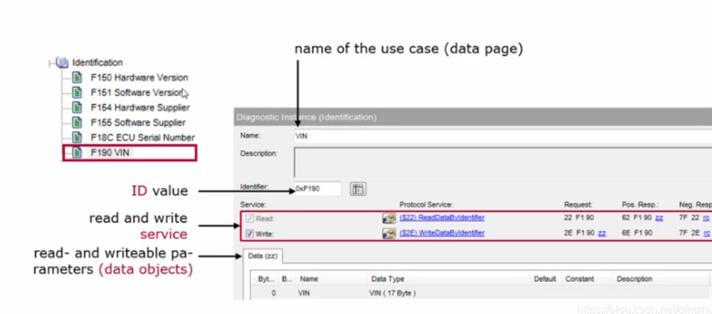
CDD構成
2.UDSサービスの構成_example 22/2E
->読み書きのデータと返信用NRCの構成

Slide 28
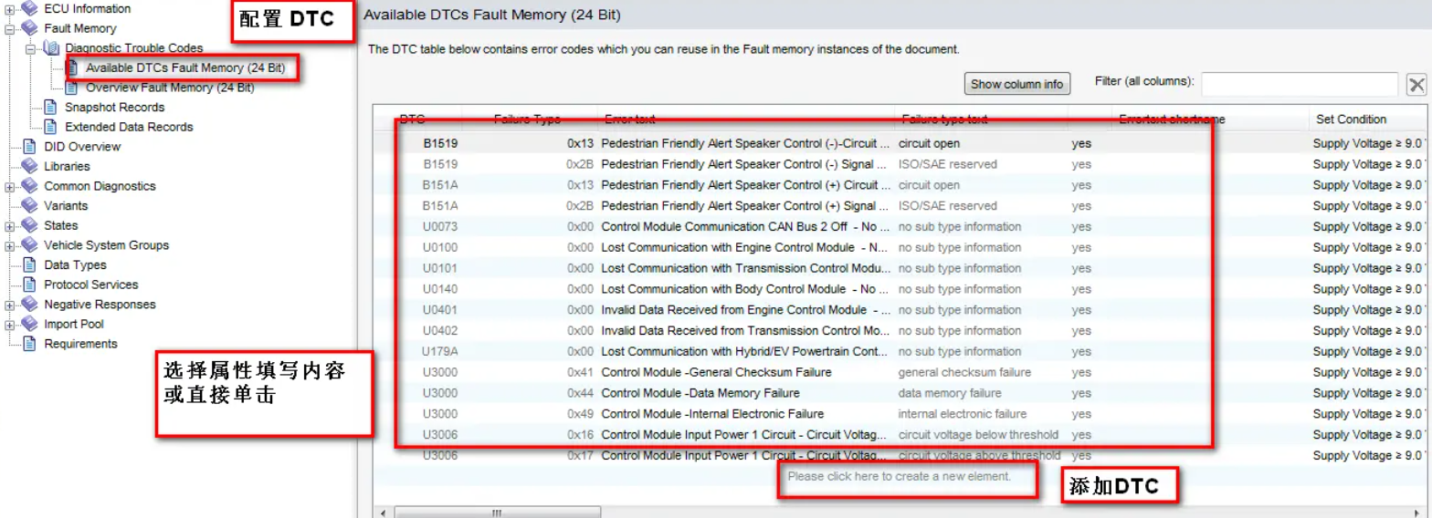
CDD構成
3.DTC情報の追加構成
->DTCとそのプロパティの追加（aging、passcounter、failcounter、confirmed）
->対応するFF情報（1904，1906）

Slide 29
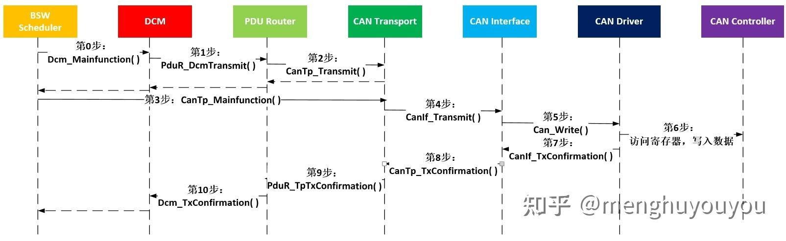
Vectorコード
ツールを使った後で、詳細内容を追加する予定

